Slide 1

系统的背景及意义
  背景：目前android平台手机渗透到我们生活，20世纪末，电子技术获得了飞速的发展，在其推动下，基于android平台手机的现代电子产品在我们生活的各个角落都能见到，有力地推动了社会信息化程度的提高，同时也使现代电子产品性能进一步提高，产品更新换代的节奏也越来越快。随着移动设备对存储容量的需求加大，一般手机里面都会安装有一个SD卡。基于android平台手机的发展趋势，本设计以android平台手机为核心制作了一个SD卡资源管理器。
  意义: 本次设计运用android平台手机作为研究开发对象，配合Java语言程序设计以及面向对象思想设计了一种SD卡资源管理器器。本设计完成后，能够实现以下功能：文件的浏览、文件属性的修改、创建文件夹和文件等基本操作，并能查看SD卡的容量信息。在设计时，按照设计的要求，从可靠性、经济性、安全性三个方面进行考虑，通过设计方案的比较，确定出来一套即经济又可行的方案。

Slide 2
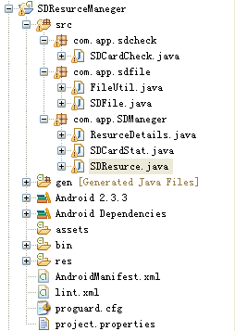
代码目录如下：
1.SDCardcheck
2.FileUtile
3.SDFile
4.ResurceDetails
5.SDCardStat
6.SDResurce

Slide 3
系统的架构分析
第一部分： SD卡状态检查及容量计算操作模块。主要检查ＳＤ状态，如果状态正常，才继续操作。并计算SD卡容量。
第二部分：视图查看模块。使用网格布局模式GridView显示目录下的文件和文件夹。
第三部分：文件操作模块。文件的操作主要分为两个部分，一部分是在界面上实现的对文件的创建，查找，和刷新界面。另外一部分是指对单个文件或文件夹的删除，重命名，和查看详情，以及调用不同的程序打开相应的文件。

Slide 4
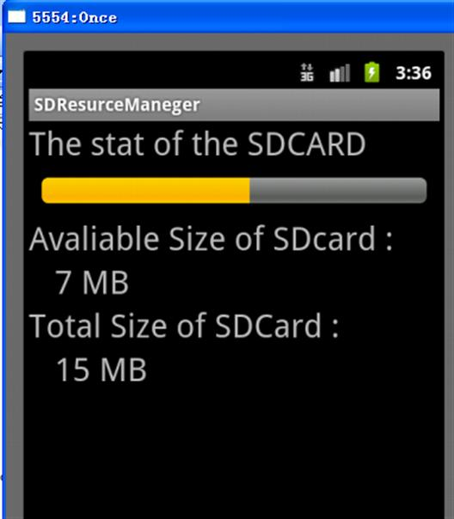
系统的功能实现
1 SＤ卡状态检查和容量计算
首先通过android.os.Environment.getExternalStorageDirectory() 调用获得当前系统SD卡的目录，一般为/mnt/sdcard。然后android.os.StatFs（）来查看一个Filesystem的状态，即block的数量和每一个block的大小，以及可用block的数量，然后通过计算可得到SD卡的存量总数和可用数。

Slide 5
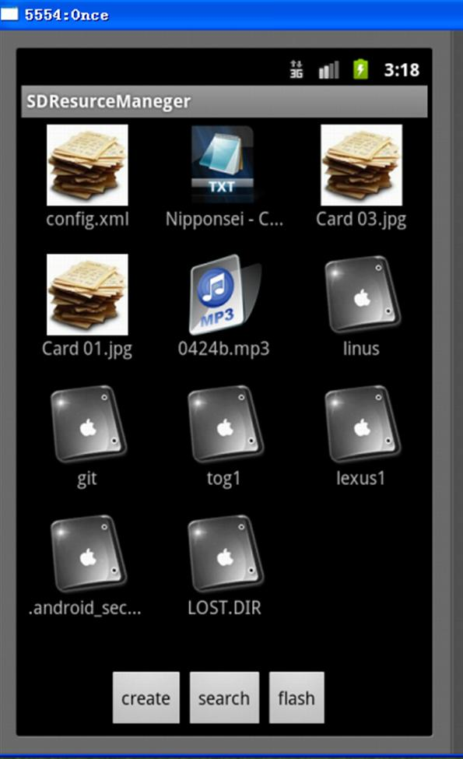
系统的功能实现
2 视图查看模块
主视图显示使用网格布局显示，即使用网格模式GridView显示。
创建一个ArrayList<HashMap<String, Object>> 对象 map,然后依次遍历此目录下的所有文件和文件夹，按照文件的类型选择图片，包括.mp3文件，.txt文件，pdf文件等。这样就得到了此目录下的一个文件名和文件图标的数组链表。最后使用一个SampleAdapter来将超找的文件数组链表显示出来。

Slide 6
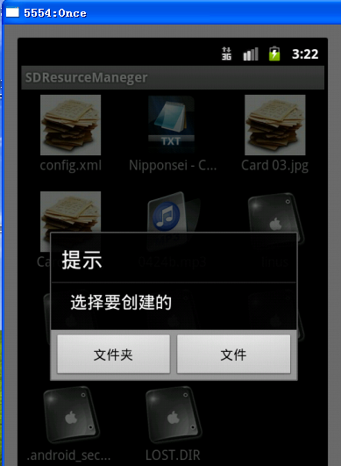
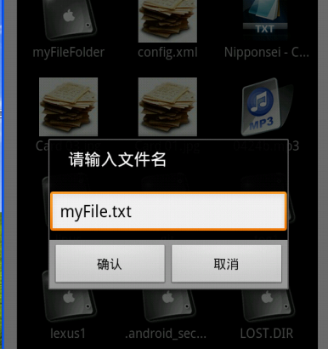
系统的功能实现
3 相关文件操作模块操作
Android中主要是通过java.io.file类操作实现文件的删除，创建，重命名。文件的操作主要分为两个部分，一部分是在界面上实现的对文件的创建，查找，和刷新界面。另外一部分是指对单个文件或文件夹的删除，重命名，和查看详情，以及调用不同的程序打开相应的文件。
3.1 文件的创建
SDResurce.java文件中通过File.creatNewFile()创建文件，File.mkdir()创建文件夹。

Slide 7
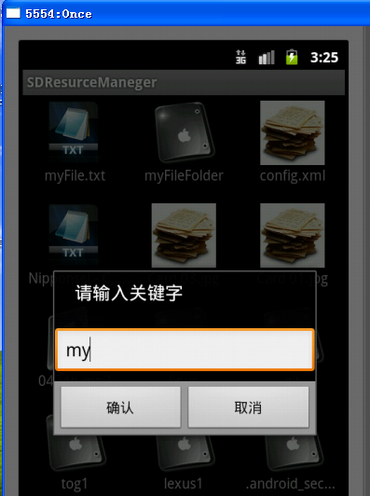
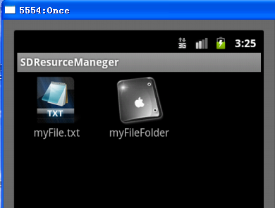
系统的功能实现
3.2 文件的查找
文件查找通过searchDialog()函数完成。首先是创建一个填入关键字的对话框，然后提前对话框的类容，调用SDFile.java文件中的getSearchList(File path, String str)函数实现查找关键字的功能，返回ArrayList<HashMap<String, Object>>类型的文件链表。然后显示出来。

Slide 8
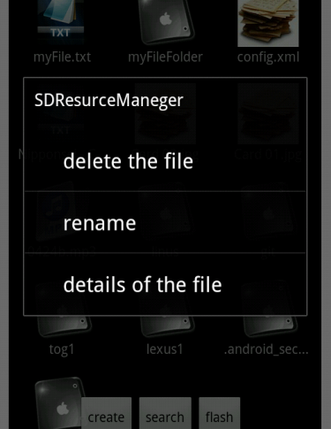
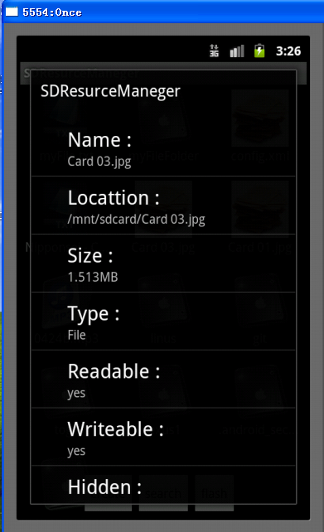
系统的功能实现
3.3 文件的简单操作
文件的操作主要包括文件的删除，重命名，和查看详情。其中这三个操作的代码在ResurceDetails.java文件中。在长按文件之后就会出现查看文件属性提示。如果点击文件的详情，则会显示文件的详细属性，包括文件名，地址，大小等。

Slide 9

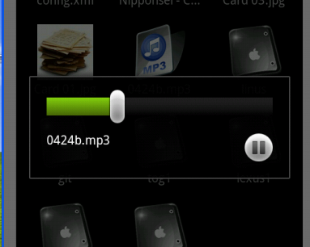
系统的功能实现
3.4 文件的打开和编辑
首先是创建一个与打开文件相对应的应用程序的列表：
private final String[][] MIME_MapTable = {
{ ".3gp", "video/3gpp"},
{ ".asf", "video/x-ms-asf" },
}
然后找到文件的格式，即打开方式之后，用一个Intent来完成打开文件。

